Slide 1



TÜRKMENISTANYŇ GORANMAK MINISTRLIGINIŇ BEÝIK SAPARMYRAT TÜRKMENBAŞY ADYNDAKY HARBY INSTITUTY
“Awiasiýa dwigatelleriň nazarýeti”dersi boýunça Leksiýa №20
Awiasiýa tehnikalary we ýaraglary kafedrasynyň toplum başlygy – uly mugallymy
podpolkownik Şehiýew Hudaýberdy

Slide 2


Tema № 4.2. Howa reaktiw dwigatelleriniň giriş gurluşy.
Sapak 4.2.1. Giriş gurluşyna bildirilýän esasy talaplar we olaryň esasy pasametrleri.
Okuw soraglary:
1. Giriş gurluşynyň niýetlenşi we bildirilýän esasy talaplar.
2. Giriş gurluşynyň esasy pasametrleri.
3. Sese çenli giriş gurluşlarynyň aýratynlyklary.

Slide 3

Sapagyň maksady
1. Harby talyplara kompressorlaryň durnuksyz režimi – pompaž barada düşünje bermek.
2. Olarda okly kompressoryň işi we gurluşyny öwrenmek olaryň gulluk durmuşynda bu soraglaryň zerur bolup durýandygyny terbiýelemek.

Slide 4

ULANYLAN EDEBIÝATLAR
1. П.К. Казанджан, Л.П. Алексеев, Нечаев Ю.Н. Теория авиационных двигателей. Военное издательство министерства обороны союза ССР Москва- 1955.

Slide 5


1. Giriş gurluşynyň niýetlenşi we bildirilýän esasy talaplar.
Dwigatelleriň giriş gurluşy kompressora howany gerekli möçberde, basyşyň az ýitgisi bilen bermek üçin ulanylýar.
Giriş gurluşynyň esasy bölegi howa kabul ediji we howa kanalyndan durýar. Giriş gurluşy uçarda ýerleşişi boýunça göni we gapdal görnüşlere bölünýär.
Göni howa kabul ediji – fýuzelýažyň burun tarapynda, motogandolda, ganatda ýerleşdirilýär. Olaryň giriş agzy tegelek, halka, ellipsoid görnüşinde gurulýar.
Gapdal howa kabul ediji – fýuzelýažyň gapdalynda ýerleşdrilýär. Gapdal howa kabul edijiler tekiz we ýarym tegelek görnüşinde gurulýar.

Slide 6

А Д N
Bu howa kabul edijilerde kanalyň uzynlygy azalýar, fýuzelýažyň peýdaly göwrümi köp bolýar.
Howany saklamagy boýunça howa kabul edijiler seseýakyn we sesden ýokary görnüşlere bölünýärler.
Ses tizligine ýakyn howa kabul edijiler – öň tarapy tegelek görnüşde kem-kemden ulalýan kanala geçýär. Munuň ýaly howa kabul ediji içerki we daşarky örtüginden (obşiwkadan), berkidiji elementlerden (diýafragmalardan) durýar. Öň tarapynda wintleriň kömegi bilen obtekatel berkidilýär.

Slide 7
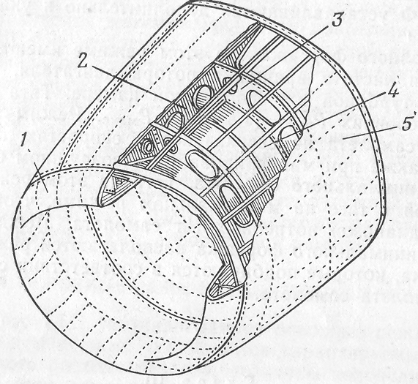
А Д N
16-njy surat. Ses tizligine çenli bolan howa kabul edijiniň gurluşy
1- obtekatel; 2, 3 – uzunlygyna we keseligine berkidiji elementler; 4, 5 – içerki we daşarky örtükler (obşiwkalar).

Slide 8
А Д N
Ses tizliginden ýokary howa kabul edijiler – gurluşy boýunça çylşyrymly. Olaryň gurluşy esasan howany saklamagyň görnüşiniň saýlanyp alynmagy we dwigateliň görnüşine bagly bolýar. Ses tizliginden ýokary tizligiň uçuşyň ýokary bolmadyk tizliginde (M=1-1,7) howa kabul edijiniň öň tarapy ýiti görnüşi ulanylýar. Ses tizliginden ýokary tizligiň uçuşyň ýokary tizliginde (M>1,7) merkezinde ýerleşdrilen ossimmetriki ýa-da klin görnüşde enjam oturdylan howa kabul edijiler ulanylýar. Osesimmetriki howa kabul edijiniň esasy bölümleri merkezi enjamdan, obeçaýkadan we merkezi enjamy berkidiji sütünlerden durýar.

Slide 9
А Д N
Uçar göterlende dwigateliniň kompressorynda howanyň harçlanyşy köp bolýar we giriş gurluşynda howanyň tizligi güýçli ýokary galýar. Howa kabul edijiniň agzynda howanyň gysylmasy bolýar. Bu howanyň gysylmagy giriş gurluşynyň elementleriniň yrgyldamagyna we ekipažyň ýadamagyna alyp barýar. Bu yrgylda garşy göreşmek üçin howa kabul edijilerde göýberiş stworkalary ulanylýar. Olar iç tarapa açylýarlar we goşmaça howa geçirýärler.

Slide 10
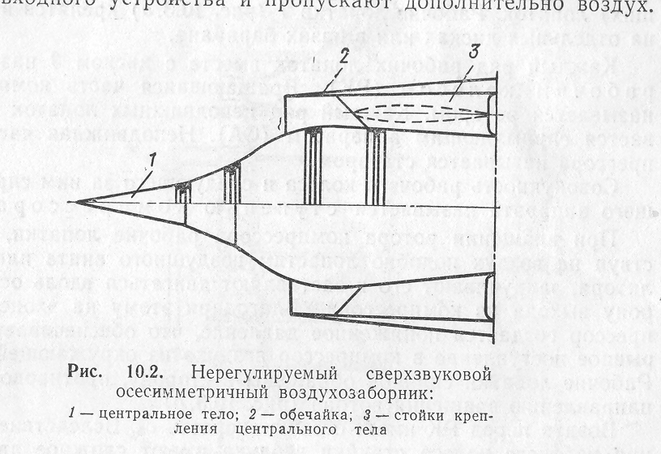
А Д N
17-nji surat. Sazlanylmaýan sesden ýokary osesimmetriki howa kabul ediji
1-merkezi jisim; 2- obeçaýka; 3-merkezi jisimi berkidiji stoýkalar.

Slide 11
А Д N
Drosselirowaniýe (çekiş güýji sazlamak) uçaryň sesden ýokary tizliginiň ýokary tizliginde dwigatel howa kabul edijiden gelýän howany geçirip ýetişmeýär. Howa kabul edijide pompaž emele gelýär. Pompaža garşy göreşmek üçin howa kabul edijide howa çykaryjy stworkalary ulanylýar.
Giriş gurluşynyň dolandyryş sistemasy merkezi konusy süýşirtmek, gapdal howa kabul edijileriň panellerini aýlamak, göýberiji stworkalary açmak we ýapmak üçin ulanylýar.

Slide 12
А Д N
Gazowaýa turbina – lopatoçnyý maşyndyr. GT-na lopatalaşdyrylan maşyn bolup akyjy gaz basyşynyň (давление газового потока) we içerki ýylylyk energiýasynyň (внутренней энергии), aýlanmagyň mehaniki energiýasyna öwürýär.
TRD-de gaztrubinasy olaryň kompressorynyň rotaryny aýlamak we agregatlaryny hem-de dwigatelleriň we uçarlaryň hyzmat ediji ulgamlaryny (sistemy) işletmek üçin gulluk edýär.
GT-lary gaz akymynyň ugry boýunça, basgançak sany boýunça hem-de ýylylygyň aşak düşüşini ulanyşy we gazy iş tigirine (PK) ýetirişine görä klassifikasiýa edilýär.
1. Gaz akymyna görä –ok we merkeze ymtylýan trubina;
2.Kaskadlary boýunça – bir ,iki we üç kaskadly;
3. Basgançagy boýunça –bir, iki we köpbasgançakly.

Slide 13
А Д N
TRD-iň turbinalary basgançaklarda gazy giňeldişlerine görä,(güýç) kuwwat) gerekli bolan kuwwat bilen üpjün edilişine laýyklykda I basgançakly we köp bagançakly diýilip atlandyrylýar.
Häzirki wagtda TRD-de köplenç ok (осевой) turbinalar ulanylýar. Egerde akyjy gazlaryň hereketleri turbinanyň okunyň ugruna hereket edýän bolsa ok turbinasy diýilip atlandyrylýar.
TRD-iň turbinalary kiçi göwrümli gaz giňeldiji we ýeňil örän ynamly berk konstruksiýaly enjam bolup örän uly 10÷70 at güýjüne (л.с) çenli güýç berýär.
Turbinanyň basgançagy gymyldamaýan lopataly gönüleýji (СA)apparat we aýlanýan lopataly (PK) iş tigirlerinden ybaratdyr.

Slide 14
А Д N
Işçi tigir (PK) we (СA) saplowoý apparat kesilende aerodinamiki görnüş eýeleýär we öz aralarynda gysgalyp gidýän kanaly amala aşyrýar. (см.рис-1). Şu görnüşli kanalda gaz hereket edende öz (P)basyşyny, T-ny pese düşürýär, bu bolsa gazyň çykyş tizligini örän çaltlaşdyrýar.(С₄>С₃).
СA (saplowoý) apparat gazy iş tigiriniň lopatalaryna (на лопаткиPK)berlen burçda (ugurda) gönüläp ugradýar we gaz akyşyň (E_{n}) potansial energiýa öwürýär.PK-iş tigiri gazyň güýjüne aýlanyp öz niýetlenen wezipesini ýerine ýetirýär.
Iş tigiriň lopatalary korpusa görä otnositelno aýlaw hereket edýär , t.e. aýlaw tizligi U- bilen hereket edýär.
Absolýut tizligi С₃(осевая скорость) bilen aýlaw tizliginiň tapawudy (резултирует) otnositel tizligini berýär.W₃

Slide 15

2. Giriş gurluşynyň esasy pasametrleri.
Kompressorlaryň lopatalarynyň poslamagyna getirýär, şol sebäpli hem kompressorda gidrawlik garşylygy döreýär we bu bolsa kompressoryň pompaž ätiýaçlygyny peseldýär.
Şeýle kemçilik lopatalaryň berkligini gowşadýar-da soňra gopmagyna ýolberýär.
Üçünji usulyň ugry we manysy.
Bu usul ýanyş kamerasyna suw sepip gazyň basyşyny beýgeltmekden ybaratdyr.
Ýanyş kamerasyna suw sepilende suw bugaryp gazyň P-ny beýgeldýär, ýöne bu bolsa (usulda) turbinanyň öňündäki T3* -ny saklamak maksady bilen ýangyjyň ýanyş kamerasyna barşyny köpeltmegi talap edýär.

Slide 16
А Д N
Şeýlelikde kompressoryň pompaž bolmazlygynyň öňüni almak niýeti bilen kompressora barýan howanyň bir-az bölümini ýöriteleşdirilen usul bilen aýratyn ýanyş kamera eltýärler.Bu ýerde uly bug emele gelip, öz yzy bilen howany turbina çekýär, onuň turbinanyň öňünde gazyň basyşynyň (P3*) beýgelmegine getirýär, şunluk bilen hem dwigatelden gazyň akym agramyny köpeldýär, bu bolsa (R) dwigateliň çekiji güýjüniň güýçlenmegine getirýär.Bu usul hem durmuşda köp ulanylmady.

Slide 17
А Д N
Emma bu aýlag (ndw) sanyny peseldäýjek turbinanyň yzyndaky (P4*) gazyň basyş güýjüni hem beýgeldýär. Ýöne aýlag (ndw) sany sazlaýjy (регулятор оборотов),ýanyjy kamera (KС) gerekli ýagdaýda ýanyş bilen üpjün edip (ndw) ↓
aýlagyň pese gaçmagyna ýol bermeýär.
Şunluk bilen PС-yň meýdanyny kiçeltmek usuly bilen dwigatelleriň çekiji güýjüniň (R) 20% güýçlendirilendigini ýerine ýetirip bolaýar.

